Slide 1
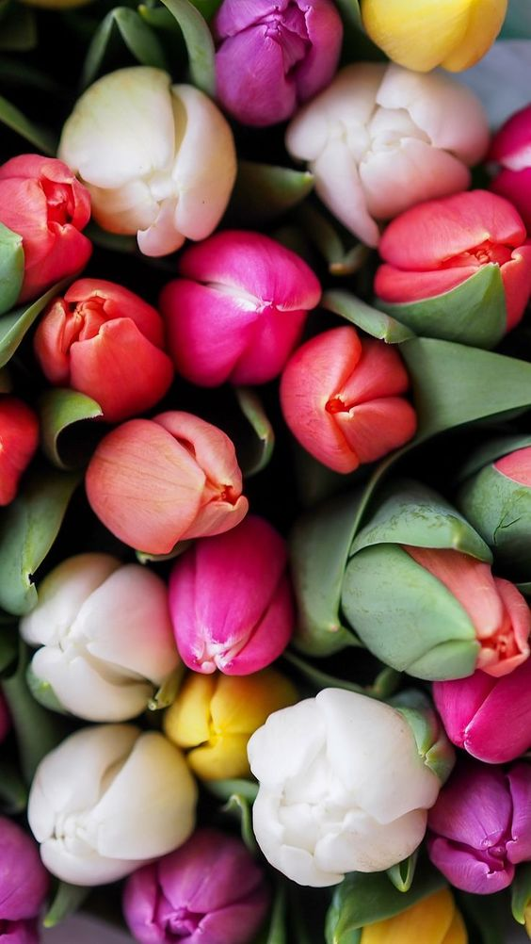
Wat is kleur?
De kleurencirkel

Slide 2
Wat weet jij van kleuren???
Notes:
Wat zijn primaire, secundaire, tertiaire kleuren?
Ken je nog een kleurcontrast
Wat betekent complementair? (tegenover de kleur in de cirkel van Itten)
Op de kleurencirkel heeft iedere kleur een complementaire kleur die ongeveer tegenover elkaar staan in de kleurencirkel. Bijvoorbeeld rood en groen, geel en violet, oranje en blauw. Beide kleuren geven een contrast, maar vullen elkaar ook aan. Ze harmoniëren. De kunst is om een rustgevend, harmoniërend effect te creëren. Dus niet even veel van elke kleur, maar een vleugje van de ene bij de andere of omgekeerd. De kleuren versterken elkaar als ze in hetzelfde beeld gebruikt worden. Bijvoorbeeld: door in een overwegend rode ruimte groene accenten aan te brengen creëer je een rustgevend, harmoniërend effect. Alle complementaire kleuren hebben dit effect op elkaar.
In de kleurenleer spreekt men ook van warme en koude kleuren. De ene kant van het kleurenwiel (geel-oranje-rood) noemt men de warme kleuren. De andere kant (groen-blauw-violet) zijn de koude kleuren. Warme en koude tinten zijn complementair aan elkaar. Warm versterkt koud en andersom.

Slide 3
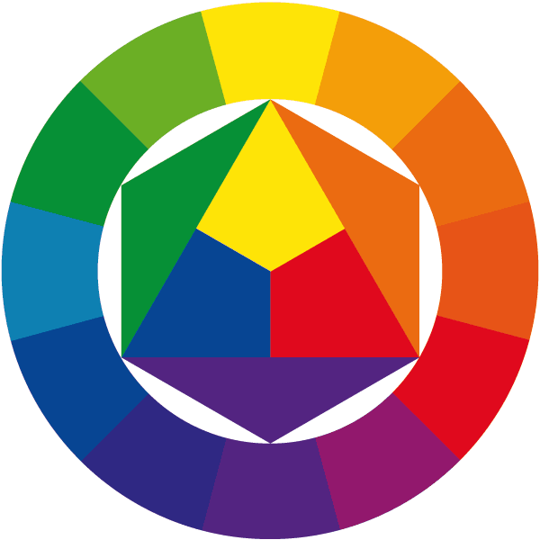
Kleurencirkel
Itten

Slide 4
primaire kleuren; rood, geel en blauw.
secundaire kleuren groen, paars en oranje
tertiaire kleuren meng de primaire en een secundaire kleur.

Slide 5
Koude kleuren

Slide 6
Warme kleuren

Slide 7
Kleurordening
Kleurtoon - blauw, paars, violet, geel, etc.
Verzadiging - intens of mat / verzadigd of grijs
Helderheid - licht of donker / wit of zwart

Slide 8
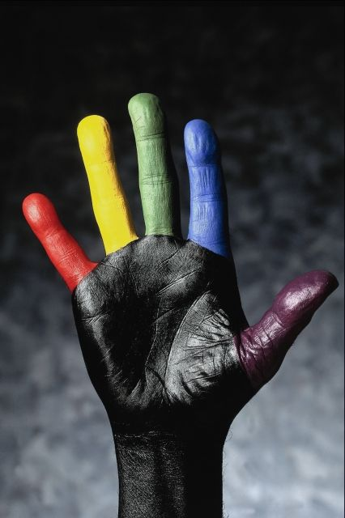
Kleurcontrasten Itten

Slide 9
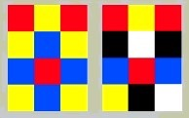
kleur-tegen-kleur contrast
Primaire kleuren rood, geel en blauw
• Witte en zwarte vlakken maken het contrast juist weer sterker.

Slide 10

Complementair-contrast
Kleuren die recht tegenover elkaar staan in
de kleurencirkel versterken elkaar

Slide 11
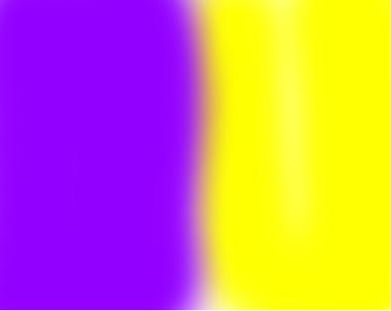
licht-donker contrast

Slide 12
Kwaliteitscontrast
Geel kan heel fel zijn maar ook heel dof, dat hangt af van de hoeveel wit of zwart er aan de kleur is toegevoegd.
Een doffe tegenover een felle kleur geeft een kwaliteitscontrast.

Slide 13

Warm - Koud
Warme kleuren; rode tinten
Koude kleuren; blauwe tinten

Slide 14
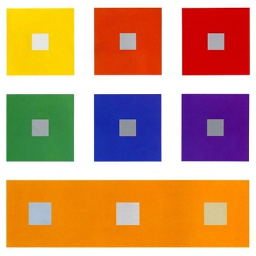
Simultaancontrast
Het oog zoekt bij elke kleur de complementaire kleur (de kleur die recht tegenover in de kleurencirkel staat.
Het grijs in elk vierkant lijkt een andere kleur grijs zijn.

Slide 15
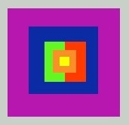
Kwantiteitscontrast
(hoeveel kleur)
Sommige kleuren vallen meer op dan andere kleuren.
Stralingskracht
Grootte van het kleurvlak
Paars - Blauw - Groen / Rood - Oranje - Geel.
Paars valt het minst op Rood en geel vallen erg op.

Slide 16
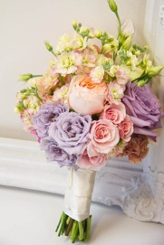
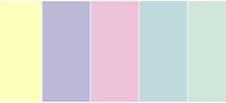
Pastel

Slide 17
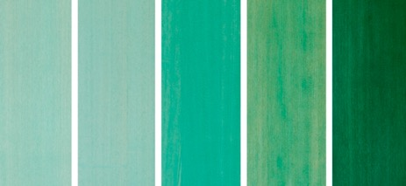
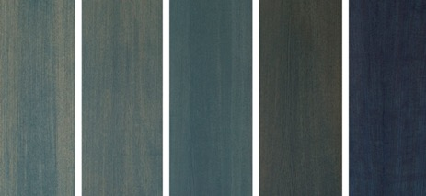
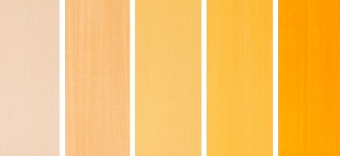
Kleurbegrip: Ton sur ton
Tint op tint
Bloemen afkomstig van één kleursoort met verschillende tinten → donker groen naar licht groen (monochroom ton sur ton)
Bloemen afkomstig van verschillende kleursoorten die dicht bij elkaar liggen
→ rood naar oranje (polychroom ton sur ton).

Slide 18
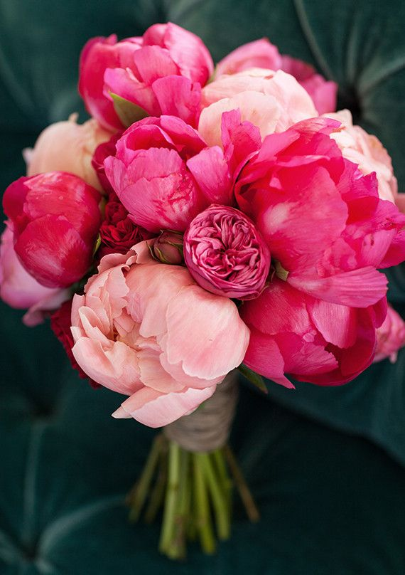

Slide 19
CMYK (cyaan, Magenta, Yellow, Key)
drukinkt
RGB (rood, geel blauw)
digitaal
Notes:
RGB: de hoeveelheid rood, geel blauw wordt aangegeven met een getal van totaal zes cijfers.
CMYK Key staat voor zwart en geeft de details in een afbeelding weer.

